Slide 1

Dossier à retourner à carine.moysan@stellantis.com
Départ / Retour VEHICULE
Conducteur
Destination
Section
Véhicule | Immat :
Départ |  | Retour
Date |  | Date
Kilométrage |  | Kilométrage
Niveau d’essence | % | Niveau d’essence | %
Voyant AdBlue |  | Voyant AdBlue
Lave glace | Oui / Non | Lave glace | Oui / Non
Nettoyage intérieur fait | Oui / Non | Nettoyage intérieur fait | Oui / Non
Nettoyage extérieur fait | Oui / Non | Nettoyage extérieur fait | Oui / Non

Slide 2
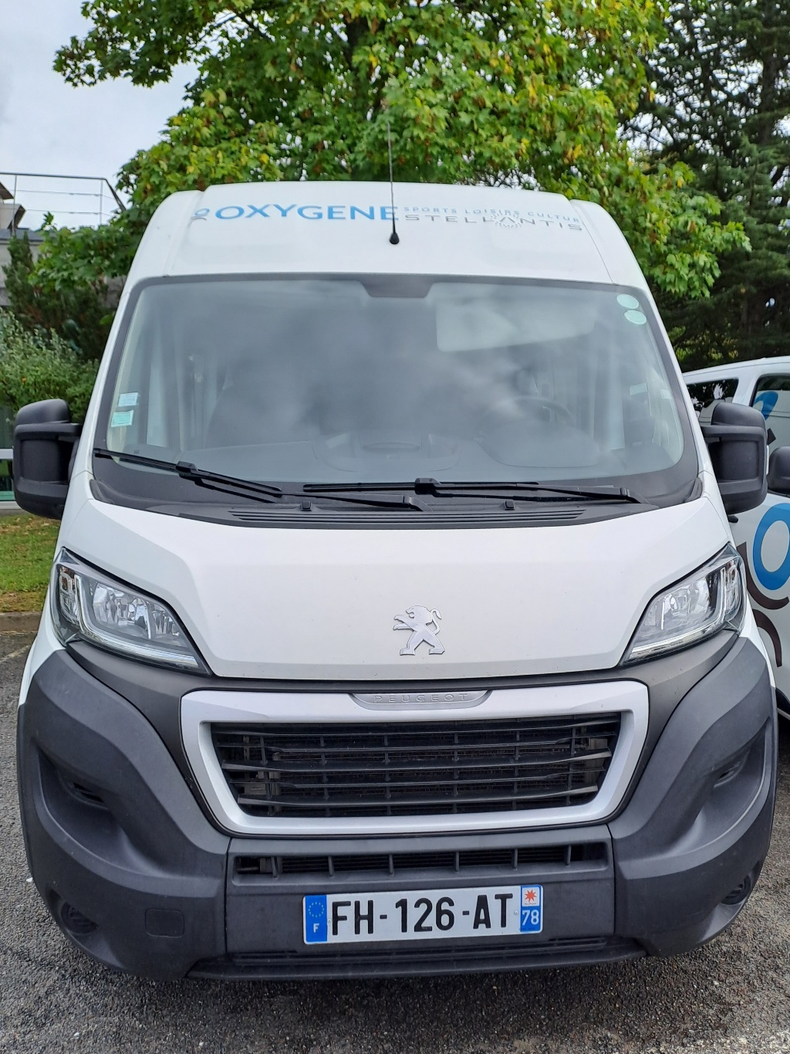
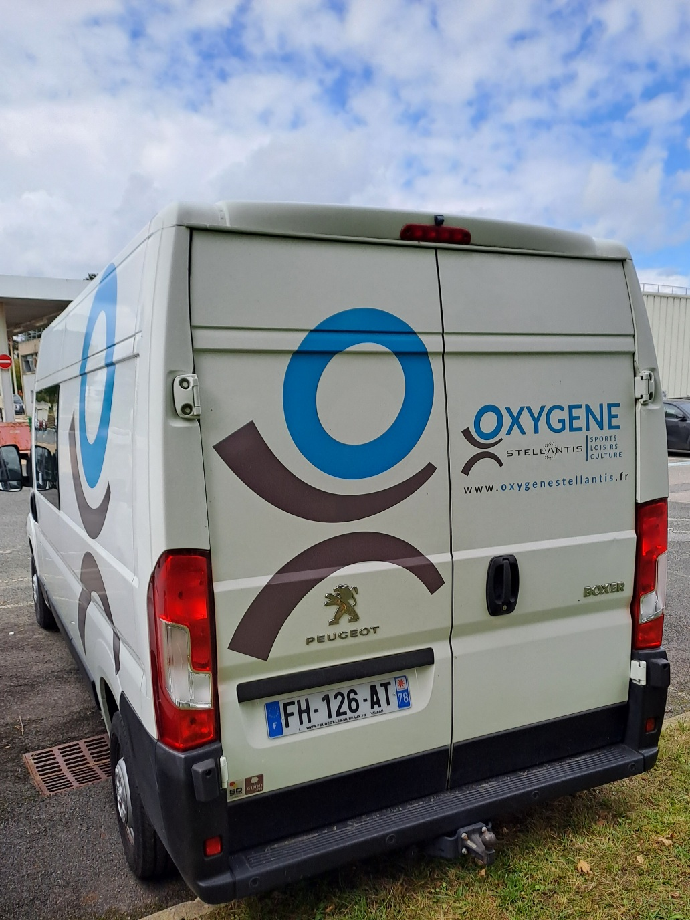
Photos Départ
Date :
(exemple)
(exemple)
Photo de face :
Photo arrière :
Veuillez ajouter la photo du véhicule dans le cadre avec la vue correspondante (voir exemple)

Slide 3
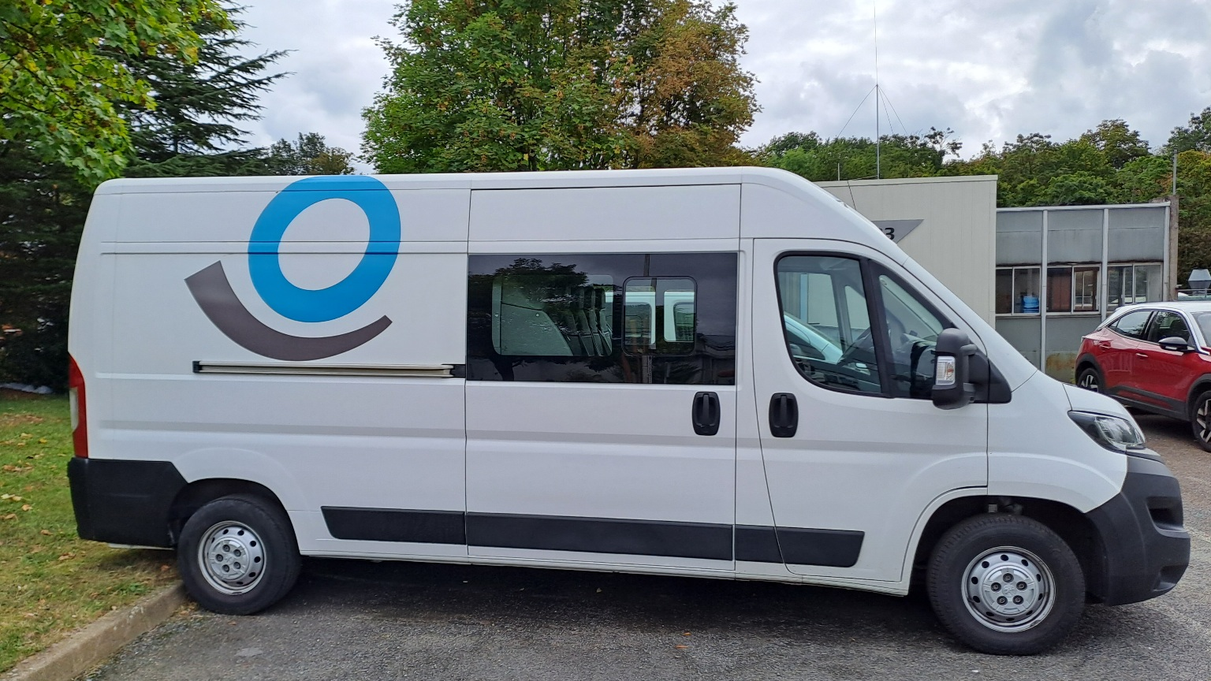
Photos Départ
Date :
Photo côté droit
(exemple)
Photo côté gauche
(exemple)
Veuillez ajouter la photo du véhicule dans le cadre avec la vue correspondante (voir exemple)

Slide 4
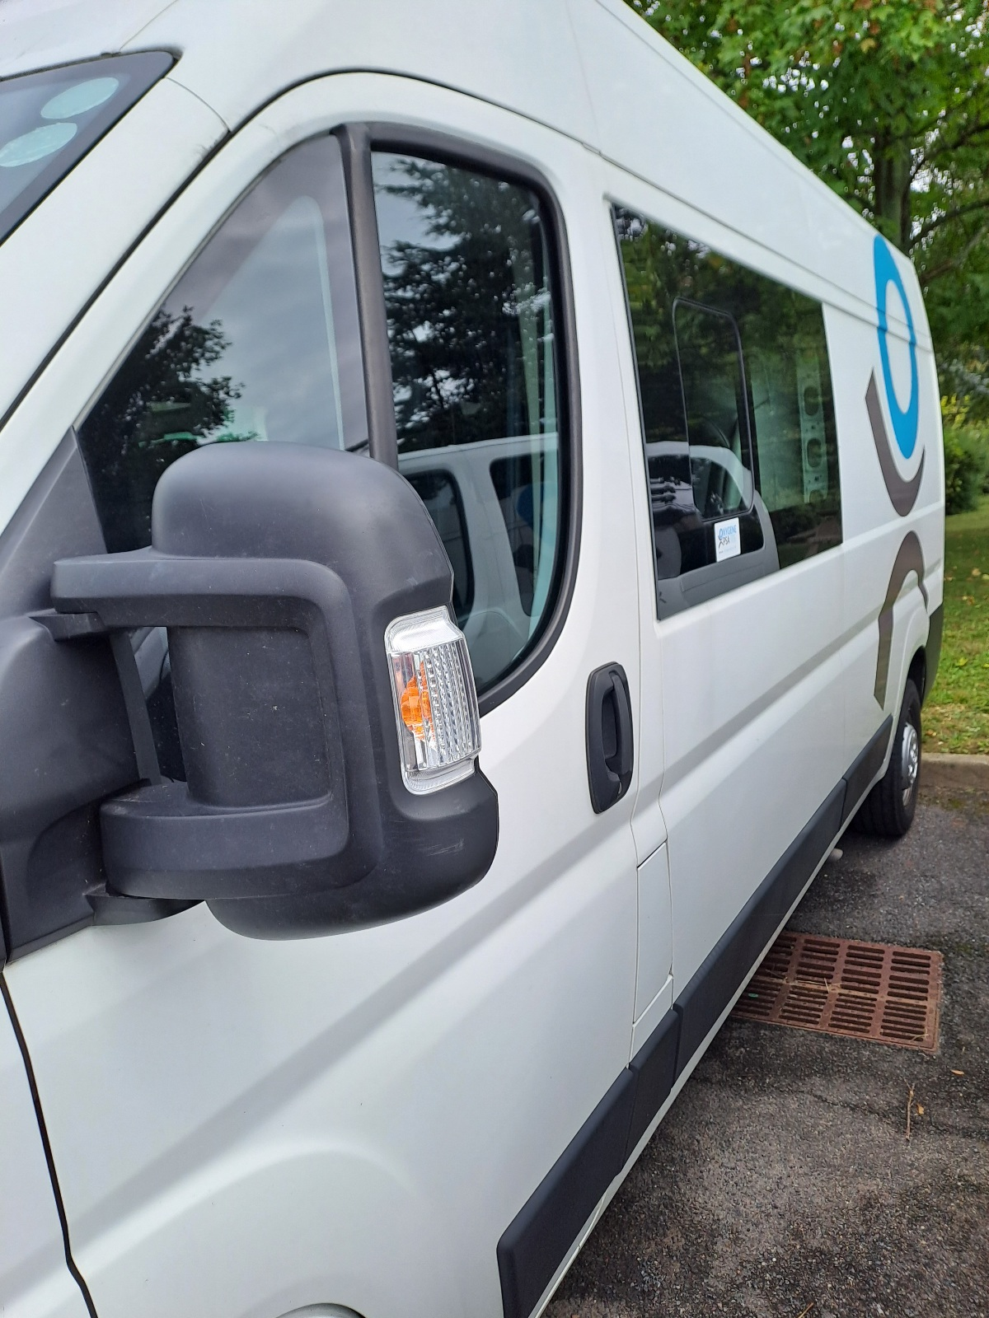
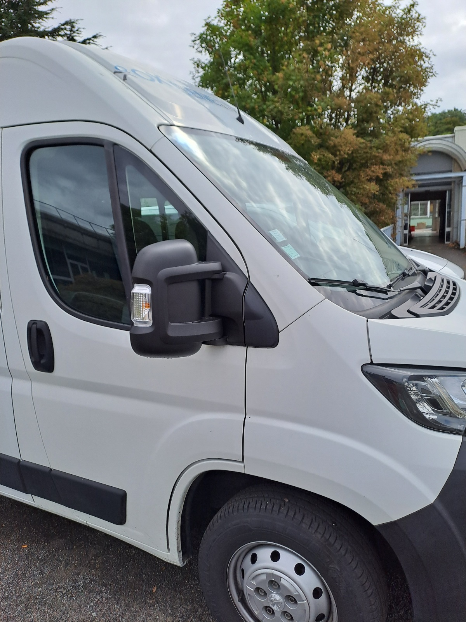
Photos Départ
Date :
Biais côté conducteur avec rétro
(exemple)
Biais côté passager avec rétro
(exemple)
Veuillez ajouter la photo du véhicule dans le cadre avec la vue correspondante (voir exemple)

Slide 5
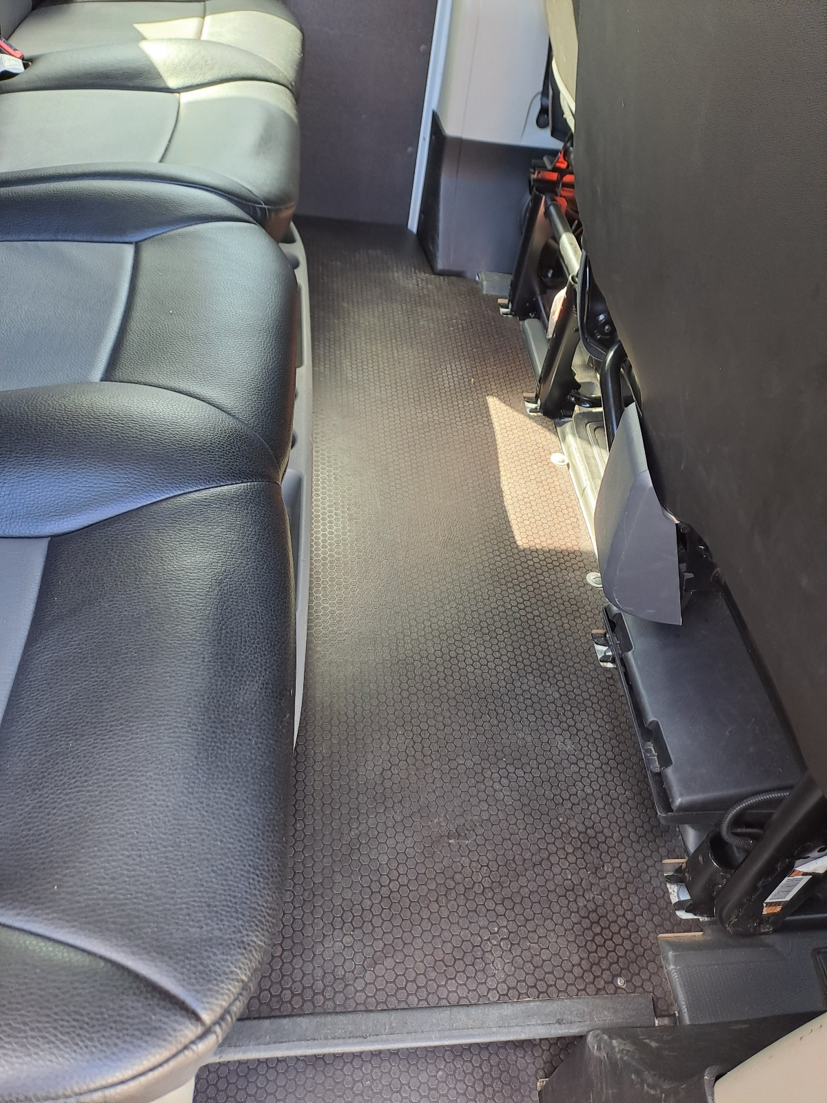
Photos Départ
Date :
Intérieur
(exemple)
Veuillez ajouter la photo du véhicule dans le cadre avec la vue correspondante (voir exemple)

Slide 6
Photos Retour
Date :
(exemple)
(exemple)
Photo de face :
Photo arrière :
Veuillez ajouter la photo du véhicule dans le cadre avec la vue correspondante (voir exemple)

Slide 7
Photos Retour
Date :
Photo côté droit
(exemple)
Photo côté gauche
(exemple)
Veuillez ajouter la photo du véhicule dans le cadre avec la vue correspondante (voir exemple)

Slide 8
Photos Retour
Date :
Biais côté conducteur avec rétro :
(exemple)
Biais côté passager avec rétro :
(exemple)
Veuillez ajouter la photo du véhicule dans le cadre avec la vue correspondante (voir exemple)

Slide 9
Photos Retour
Date :
Intérieur :
(exemple)
Veuillez ajouter la photo du véhicule dans le cadre avec la vue correspondante (voir exemple)

